Slide 1
Markkinakatsaus
2013 elokuu
Miska Kuhalampi, CFA
markkinastrategi

Slide 2
Uutisia maailmalta
Kiinan ostopäälliköiden ISM-indeksi toipunut pohjilta. Kiinan tilanne osoittaa vakiintumisen merkkejä.
USA:n keskuspankin nykymuotoinen elvytys jatkunee ensi kesään, mutta rahamäärät saattavat supistua jo syksyllä, koska työttömyys laskee.
Saksan vaalit 22.9. pienoinen jännitysmomentti: CDU/CSU johtaa, mutta lopullinen hallituskoalitio epäselvä
Kreikan raha-asioita joudutaan miettimään syksyn aikana: lisää lainaa, velkojen uudelleenjärjestelyjä?
EU:n tilanteessa merkkejä vakiintumisesta: Ostopäällikköindeksit paremmat, Britannia, Puola, Ruotsi ja Sveitsi hienoisessa kasvussa.
Portugalin, Espanjan, Italian, Irlannin työttömyys laski jo hieman: rakenneuudistukset alkavat hiljalleen toimia
Mellakoita useilla kehittyvillä markkinoilla: Brasilia, Turkki, Egypti

Slide 3
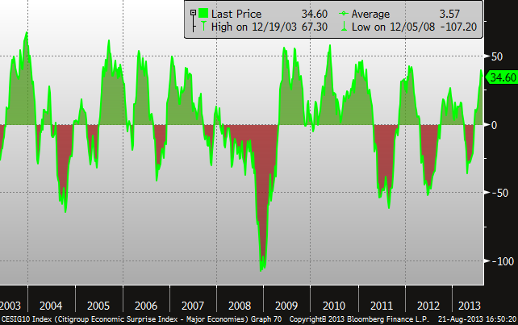
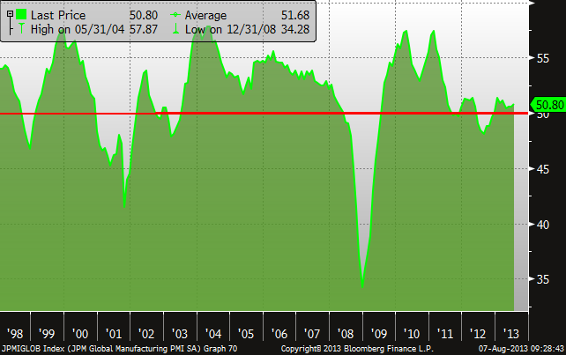
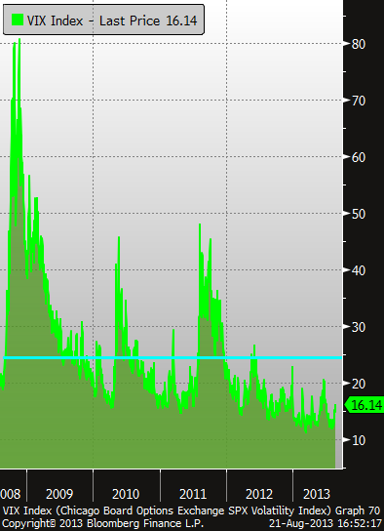
Talouskehitys ja markkinatunnelmat
Talousuutisyllätysten virta huomattavan positiivinen maailmantalouden suurimmissa G10-maissa
G7-maiden teollisuuden ostopäälliköiden näkymät positiivisia heinäkuussa
Sijoittajien kokema riski (VIX) on alle keskimääräisen

Slide 4
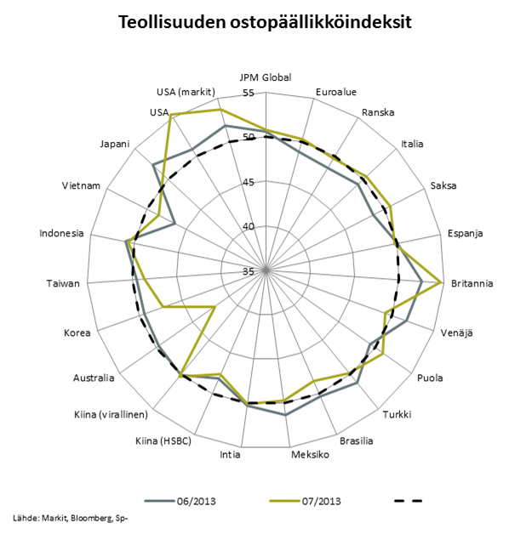
Ostopäälliköiden indeksi näyttää, missä talouskasvu on
Huomattavin muutos on EU-valtioiden näkymissä: negatiivisista odotuksista positiiviselle puolelle
USA:n ja Iso-Britannian osalta kasvuodotukset ovat hyvinkin vahvoja
Kiina-riippuvaisten raaka-aineviejämaiden teollisuuden odotukset ovat pudonneet pessimismin puolelle.

Slide 5
USA ja Kiina
Hyvää ja parempaa

Slide 6
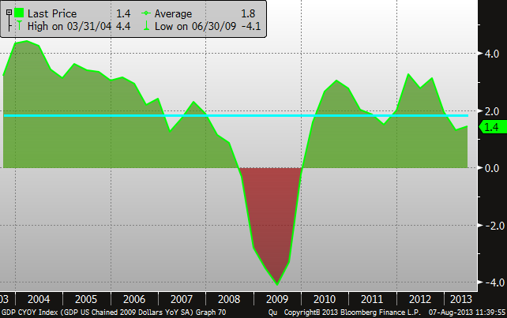
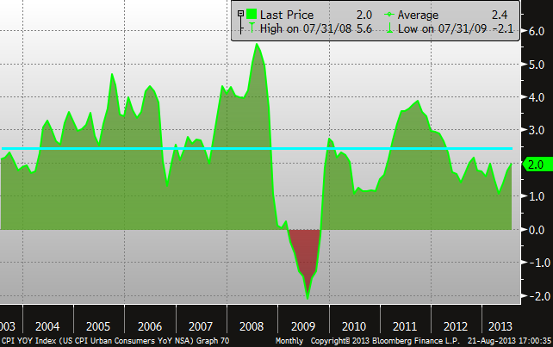
USA:n talouskasvu +1,4 % vuositasolla (vt),Q2/-13
USA:n taantuman pohjakosketus kesällä 2009, nousu alkoi 2010.
USA:n oma tapa +1,7% vuosineljännestasolla (vnt),
kasvua veronkorotuksista huolimatta
Inflaatio USA:ssa: CPI +2%, ei vielä huolena.
USA:n BKT +1,4% USA:n inflaatio +2%

Slide 7
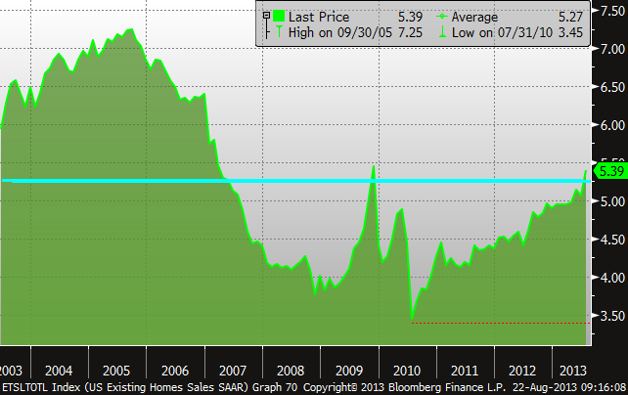
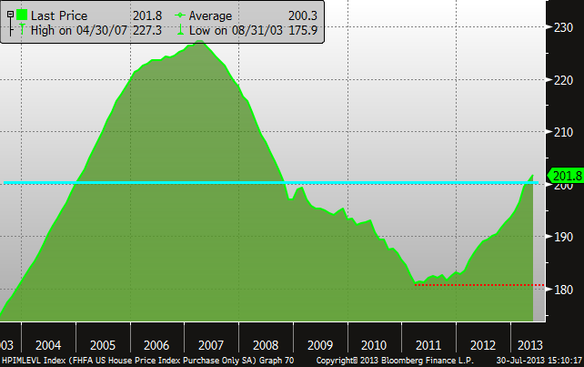
USA:n asuntomarkkinat toipuivat jo
Vanhojen asuntojen kauppa jo yli keskimääräisen – kohteista pulaa, ei ostajista – hintataso nousee ja rakennuslupia +16,9% enemmän kuin vuosi sitten
Asuntohinnat jo keskimääräisellä tasolla. Asuntohinnoissa pohjat maaliskuussa 2011, nyt jo yli vuoden ajan nopeaa nousua hinnoissa.
Vanhojen asuntojen kauppa Asuntojen toteutuneet ostohinnat

Slide 8
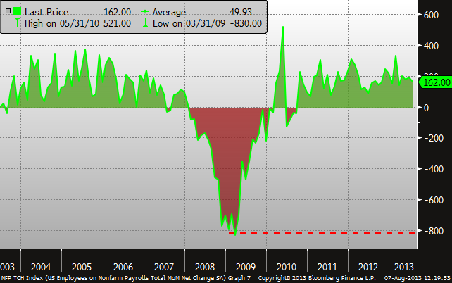
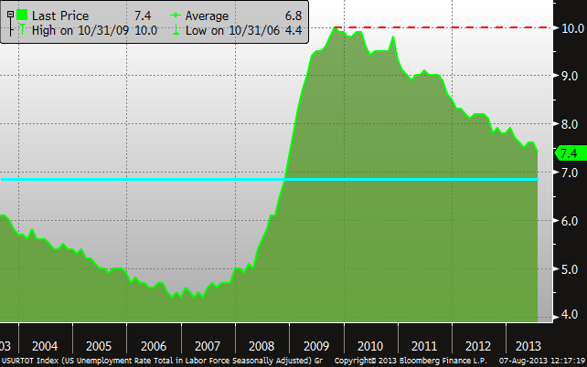
USA:n työttömyys
Työttömyysaste 7,4% heinäkuussa, työmarkkinoiden tilanne paranee.
Työpaikkoja syntyi, palkkalistoille +162 000, kun ~100 000 on raja, jolla työttömyys ei enää nouse
USA:n rahapolitiikka muuttuu jos inflaatio nousee ja työllisyys paranee
Palkkanauhan saajien määrän muutos Työttömyysaste

Slide 9
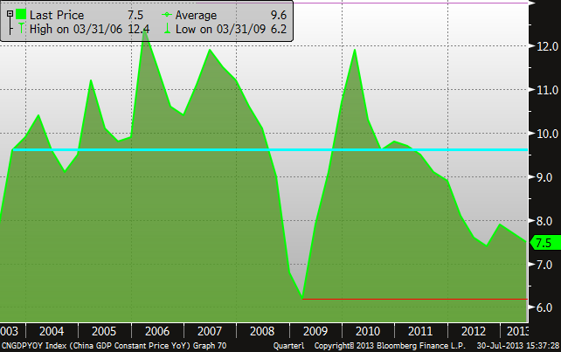
Kiinan BKT +7,5% vuositasolla (vt) q2/13
Kiinan bruttokansantuotteen kasvu %
Kasvu hidastui edellisestä neljänneksestä
Kommunistipuolueen tiedotteessa hyväksytään hitaampi kasvu ja keskitytään kuluttajan aseman parantamiseen
Kiinan investointivauhti lienee viimevuosia hitaampi. Julkista rakentamista rajoitetaan huomattavasti 5v ajan. Jonkinlainen paketti rautateiden parantamiseksi saatiin.
Rahapolitiikkaa kiristettiin keväällä ehkä liikaakin. Inflaatio nyt +2,7 %

Slide 10
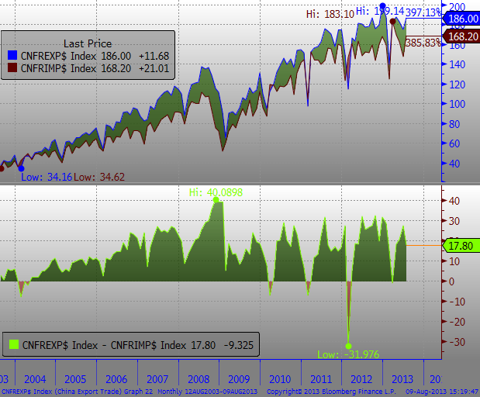
Vienti- ja tuontiluvut Kiinalle
Tuonti ja vienti
Vienti +5,1%, tuonti -10,9% vuositasolla
Kiina on maailman suurin kauppamahti, joten luvut kertovat paljon maailmankaupan tilasta.
Goldman Sachs epäili vientiluvuissa liioittelua keväällä, osin varojen kotiuttamista kotimaan luottotappioiden kattamiseksi, ei vientiä.
Kiinan finanssikriisin taustalla se, että kiinalaispankeista sai vain isoja lainoja suurille yrityksille; näistä välitettiin pienempiä lainoja muille yrityksille, muilta edelleen kuluttajille jne.
”Varjopankkien” luottoprosessi alkeellinen ja nyt paljon luottotappioita tässä ”epävirallisessa” luottokanavassa
Kauppataseen yli- ja alijäämä

Slide 11
Euroalue
Kuopan pohjalla

Slide 12
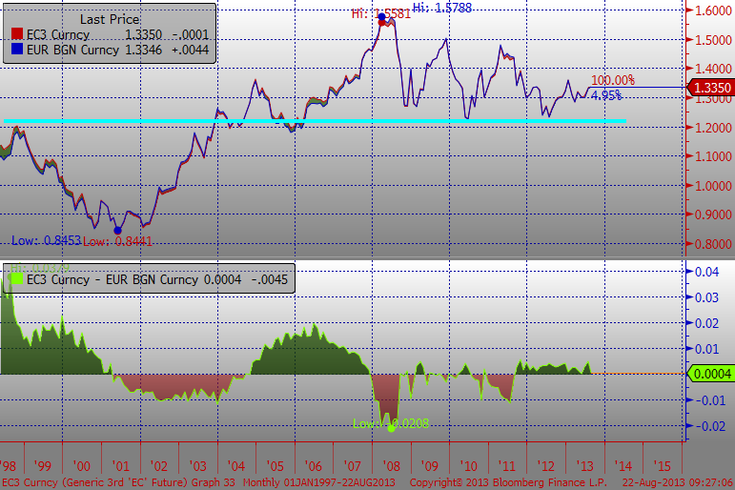
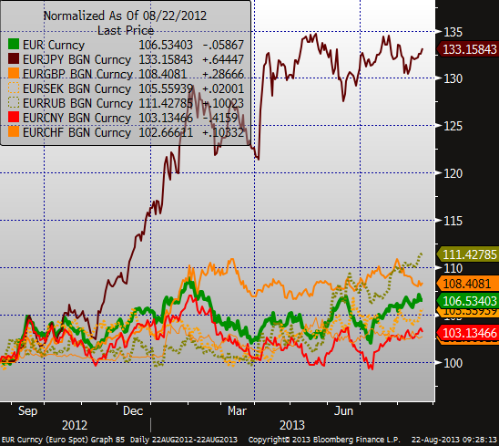
€ ja valuuttakurssimuutokset
Euroon vahvistunut vuoden aikana ja näyttää vahvistuvan edelleen
Suvantovaihe velkakriisissä sekä talouslukujen parantuminen on tuonut sijoittajia euroon
EKP ei ole ollut yhtä innokas rahanpainaja kuin USA:n ja Japanin keskuspankit
Euro hidastaa talouskasvua – alle $/€ 1,25 olisi oikeampi taso suhteessa nykytilaan
euron kehitys €/$ nyt 1,335 € 1v kehitys suhteessa muihin valuuttoihin
€/¥ | +33,2%
€/Rupla | +11,4%
€/£ | +8,4%
€/$ | +6,5%
€/SEK | +5,6%
€/Yuan | +3,1%
€/CHF | +2,7%

Slide 13
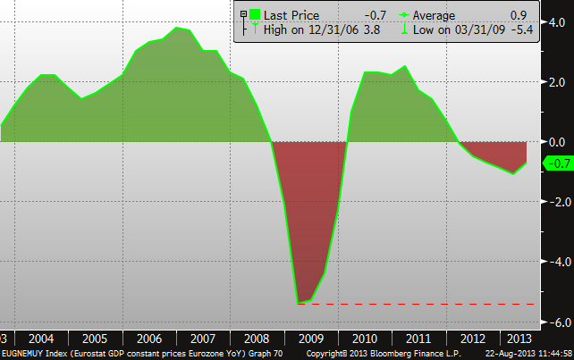
Euroalueen BKT -0,7% vt Q2
Euroalueen talous kasvoi edellisestä neljänneksestä +0,3%
Koko EU 27:n talous kutistui -0,2%
Vuosikasvuluvut:
Saksa +0,5%
Itävalta +0,3%
Ranska +0,3%
Suomi -0,0% (Eurostatin arvio)
Belgia -0,1%
Hollanti -1,8%
Espanja -1,7%
Italia -2,0%
Portugali -2,0%
Kreikka -4,6% (Eurostatin arvio)

Slide 14
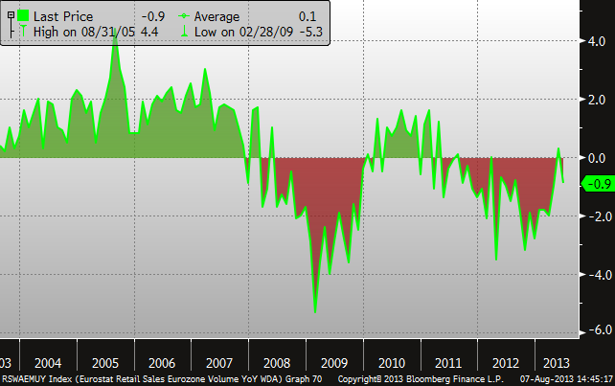
Euroalueen vähittäismyynti -0,9% vt
Vähittäiskauppa suurissa ongelmissa euroalueella.
Lainaongelmaisten maiden säästötalkoot syövät ostovoimaa EU-kuluttajalta
Työttömyys on korkealla tasolla, mikä vähentää ostovoimaa
Euroalueen vähittäiskaupan %-muutos

Slide 15
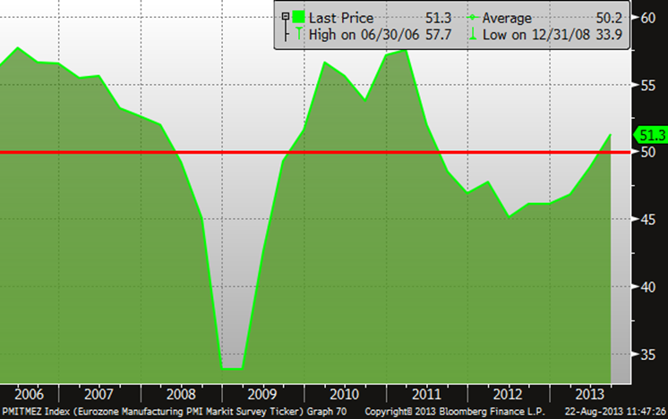
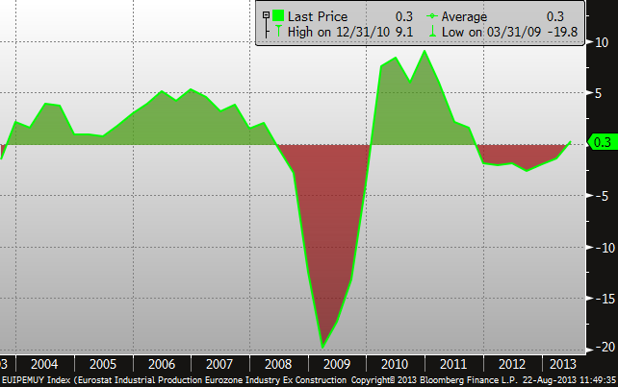
Euroalueen teollisuuden ostopäälliköiden indeksi (ISM)
Euroalueen ISM Manufacturing-indeksi elokuussa tasolle 51,3
Yli 50 tarkoittaa kasvua, 47 on ”haamuraja”, jonka alittaminen merkitsee voimakasta tuotantokapasiteetin vähentämistä
Teollisuustuotanto +0,3% kesäkuussa. Löytyivätkö pohjatasot kesän aikana?
Ostopäälliköiden näkymät: teollisuus Teollisuustuotanto%

Slide 16
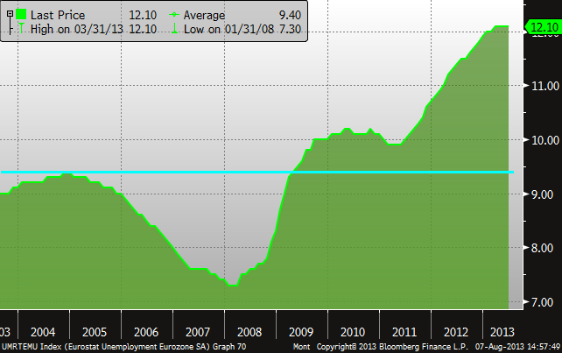
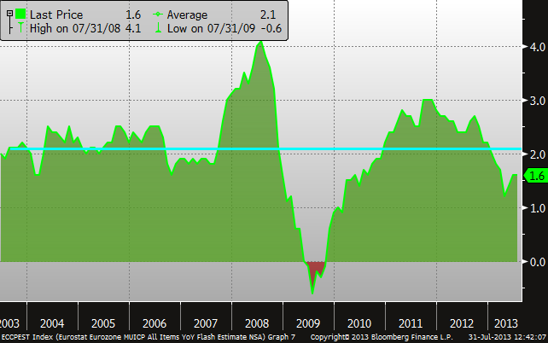
Euroalueen työttömyys 12,1 %
Työttömyyden kasvu pysähtyi kesän aikana, jopa pientä laskua useissa kriisimaissa. Saneeraus alkaa kantaa hedelmää joissakin maissa?
Inflaatio 1,6%. Osa inflaatiosta veron korotuksia. Vahva eurovaluutta, laskevat raaka-ainehinnat ja korkea työttömyys pitävät inflaatiopaineet pieninä euroalueella.
Euroalueen työttömyys % Euroalueen inflaatio %

Slide 17
Johtopäätöksiä taloustilanteesta
Miinukset
EU:n talous kutistuu vielä 2013, kasvun avaimet hukassa
Mahdollinen transaktiovero ”purkaa euroa sisältä päin” ja kutistaa likviditeettiä
Pitkien korkojen nousu voi hidastaa kasvua loppuvuonna
Kreikka taas tapetilla Saksan vaalien jälkeen
  -------------------------------------------------------------------------------
Positiivista
+ USA:n kulutusluvut paranevat, energia- ja rakennussektori luovat työtä.
+ Kiina parempi kuin pelättiin ja Japani kasvaa, mikä tukee muuta Aasiaa
+ EU:n leikkauksien pääosa tehty 2009-2012, vajoamisvauhti hidastuu jo ja leikkausten vaikutus kasvuun pienenee 2014. Työttömyys ehkä jo syklin huipussaan.
+ Korot alhaalla, inflaatiopaineet maltillisia kun euro nousee ja raaka-aineet laskevat.
Maailmantalouden kasvu USA-vetoista, osa EU:stakin toipuu
Lasku pysähtyi euroalueella

Slide 18
Suomi vajoaa
vaikeudet näyttävät pahenevan: velkaa ja viivyttelyä

Slide 19
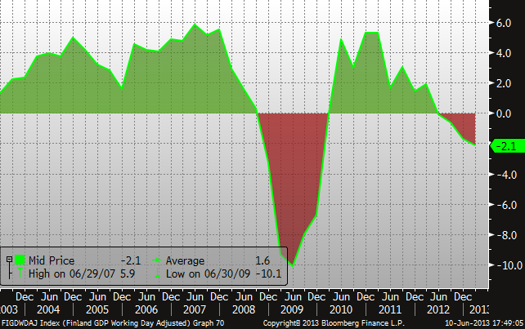
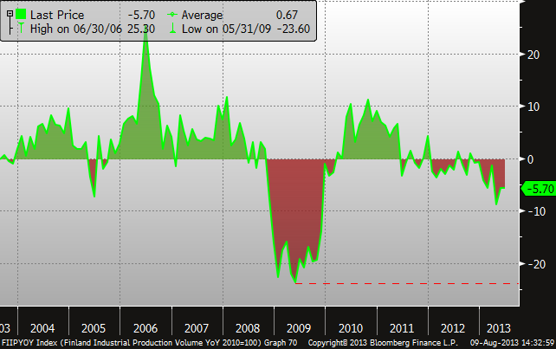
Suomen talous -0,0%* q2 vs -2,1% vt q1,
Vajoaminen taisi loppua kesällä? BKT q1 -0,1% edellisestä neljänneksestä
Talouden trendikasvu -0,3% kesäkuussa, 15 kuukautta laskua.
Teollisuustuotanto -5,7% kesäkuussa vuoden takaiselta tasoltaan.
Bruttokansantuotteen kasvu % Teollisuustuotannon kasvu %
*Eurostatin arvio

Slide 20
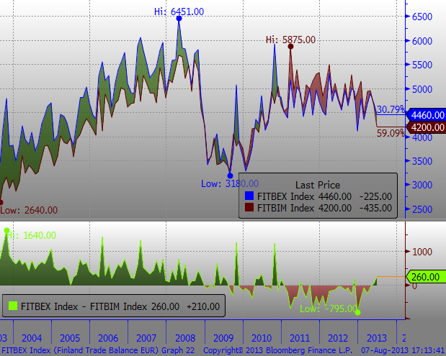
Suomen vienti ja tuonti
Vienti -5,71%, tuonti -11,86% vt kesäkuussa.
Viennin taso sama kuin 2004-2005.
Kotimainen kysyntä avainroolissa taantuman välttämisessä.
Tuonti ja vienti ylhäällä kauppataseen yli- tai alijäämä alhaalla

Slide 21
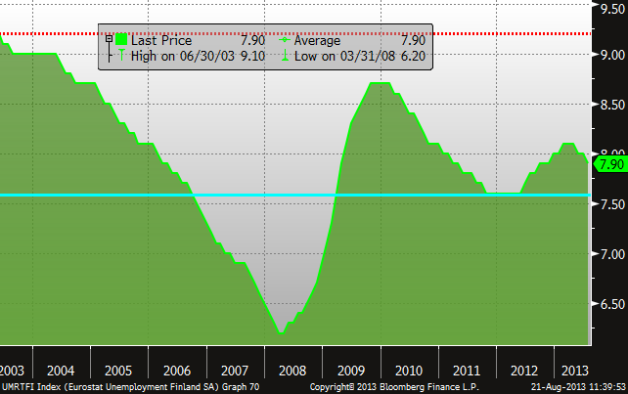
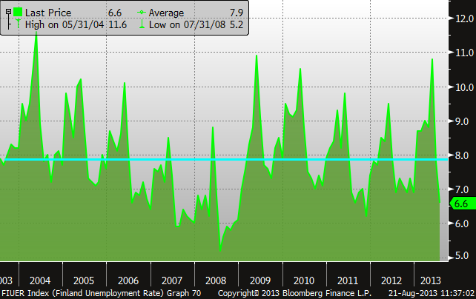
Suomen työttömyys 7,9%
Kausitasoitettu työttömyys heinäkuussa 7,9%:n. EK:n heinäkuun arvio oli, että työttömyys ei kasva voimakkaasti lähiaikoina.
8,8% oli huipputaso joulukuussa 2009. Työvoiman määrä laskee kun vuosittain arviolta 15 000 ihmistä enemmän siirtyy eläkkeelle kuin tulee työikään.
Kausitasoittamaton työttömyys-aikasarja 6,6%
Suomen työttömyys % tasoitettu aikasarja tasoittamaton aikasarja %

Slide 22
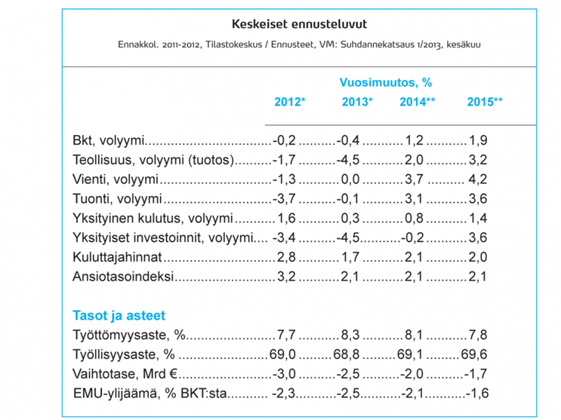
Uhkaava kriisi tiedostetaan paremmin
valtiovarainministeriökin uskoo Suomen talouden kutistuvan toisena vuonna peräkkäin

Slide 23
Ennusteissa tulot ja menot eivät täsmää
Yksityinen sektori ei kykene kustantamaan kasvavaa julkista sektoria
Nykyisellä kehitysuralla nopeimmin tulevat kasvamaan korkomenot

Slide 24
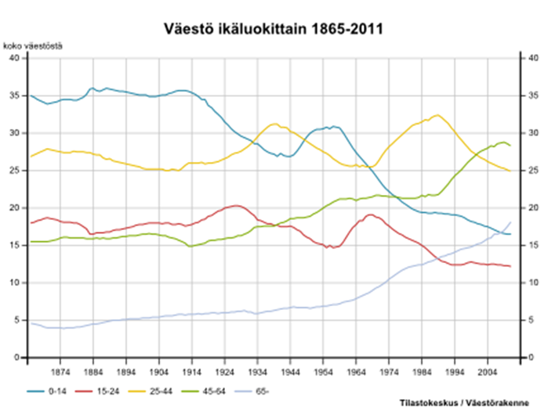
Työmarkkinoilta poistuu yli 15 000 enemmän kuin tulee tilalle
Eläkkeistä aiheutuva menorasitus veroluonteisina maksuina tulee kasvamaan
Uusia tulonlähteitä ei ole näköpiirissä, joilla velat ja vastuut katettaisi lähivuosina
Tehdyt poliittiset valinnat pahentavat ongelmaa kahdesta suunnasta: alv, edustuskulujen poisto nuorisotyöttömyyttä, eläkeiän nostossa viivyttely maksurasituksen kasvua.

Slide 25
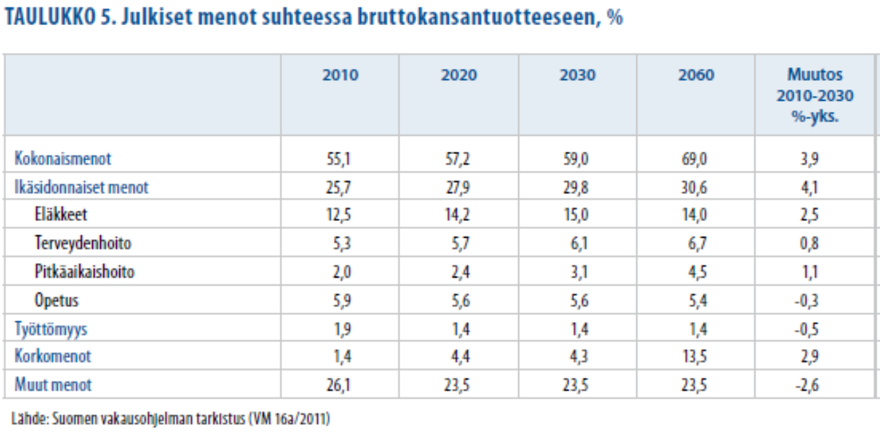
Yhä harvempi työikäinen maksaa yhä useamman eläkettä

Slide 26
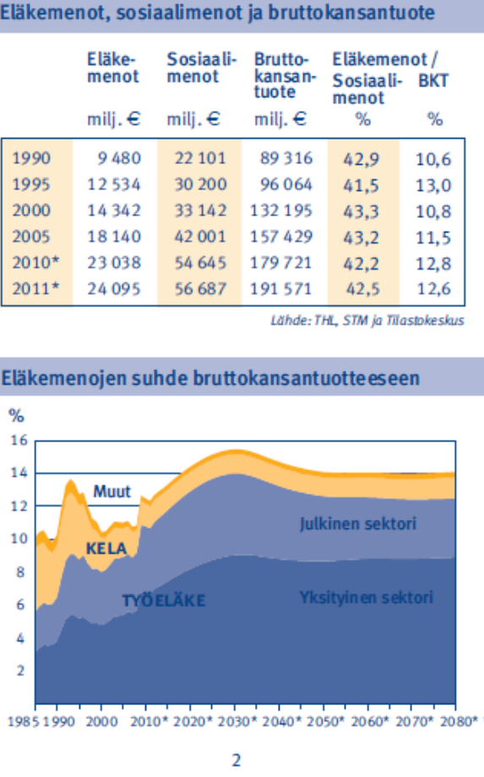
STM:n luvuilla eläkemenoja yli €10 miljardia lisää vuodessa vuoteen 2030 mennessä
Taulukko kertoo, että eläkemenojen suhde bkt:hen kasvaa15%:iin 2010 -2030 välisenä aikana, €23 miljardista €34 miljardiin.
Eläkemenojen kasvu lähes €500 miljoonalla vuosittain 20 vuoden ajan
Nykyisissä eläkerahastoissa on varallisuutta €135 miljardia, joista ulosvirtaus 2030 mennessä olisi €100 miljardia
1970-luvulla ja sen jälkeen syntyneille ei jää enää mitään, jos eläkeikä on 65 vuotta – rahastot syöty ja eläkkeet täysin verotulojen varassa.

Slide 27
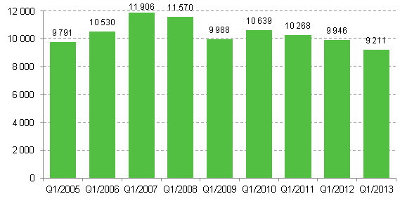
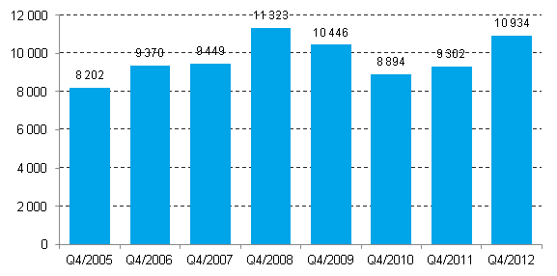
Aloittaneet yritykset 1. neljännes
Aloittaneet yritykset 1. neljännes 2013
Tilastokeskuksen mukaan 9 211 uutta yritystä aloitti toimintansa Q1/ 2013. Aloittaneiden yritysten lukumäärä väheni 7,4 prosenttia verrattuna Q1/2012 ensimmäiseen neljännekseen (9 946 yritystä). Aloittaneiden yritysten osuus koko yrityskannasta oli 2,7 prosenttia Q1/ 2013.
Eniten uusia yrityksiä aloitti ammatillisen, tieteellisen ja teknisen toiminnan toimialalla, jossa toimintansa aloitti 1 561 uutta yritystä eli 16,9 % kaikista Q1 aloittaneista yrityksistä. Kaupan toimialalla aloitti 1 463 (15,9%) ja rakentamisen toimialalla 1 212 (13,2%) uutta yritystä. Kaupan toimialalla aloittaneiden yritysten määrä väheni lukumääräisesti eniten (-200) verrattuna Q1/ 2012.
Lopettaneet yritykset 4. neljännes
Lopettaneet yritykset 4. neljännes 2012
Tilastokeskuksen mukaan vQ4/2012 toimintansa lopetti 10 934 yritystä. Lopettaneiden yritysten määrä lisääntyi 17,5 % verrattuna Q4/2011, jolloin toimintansa lopetti 9 302 yritystä. Lopettaneiden osuus koko yrityskannasta oli 3,2 prosenttia Q4/ 2012.
Eniten yrityksiä lopetti kaupan toimialalla, jossa lopettaneita yrityksiä oli 2 034 eli 18,6 prosenttia kaikista Q4 lopettaneista yrityksistä. Ammatillisen, tieteellisen ja teknisen toiminnan toimialalla toimintansa lopetti 1 693 (15,5%) ja rakentamisen toimialalla 1 621 (14,8%) yritystä. Ammatillisen, tieteellisen ja teknisen toiminnan toimialalla lopettaneiden yritysten määrä lisääntyi lukumääräisesti eniten (+327) verrattuna Q4/ 2011.

Slide 28
Nuorisotyöttömyys yhteydessä palvelualaan
ALV:n ja valmisteverojen korotukset nostavat palveluiden hintoja.
Aukioloaikojen rajoitukset heikentävät Suomen mainetta matkailukohteena
Edustuskulujen leikkaus iskee palvelualaan.
-> suora vaikutus nuorison työllistymiseen.
Ammattiryhmät Top 10 | Nuorten osuus ammattiryhmään kuuluvista, %
Kassanhoitajat ja lipunmyyjät | 51,3
Kahvila- ja baarimyyjät | 50,7
Tarjoilutyöntekijät | 47,7
Vartijat | 47,5
Urheilijat, urheiluvalmentajat, liikunnanohjaajat ym. | 41,4
Myyjät | 38,5
Rahdinkäsittelijät, varastotyöntekijät ym. | 33,3
Avustavat kaivos- ja rakennustyöntekijät | 27,7
Kokit, keittäjät ja kylmäköt | 27,0
Avustavat keittiötyöntekijät | 25,2
Lähde: Tilastokeskus. Työssäkäyntitilasto

Slide 29
Positiiviset signaalit Suomessa ja euroalueella
Euroalueen talous kasvoi edellisestä neljänneksestä
Useissa maissa työttömyys jo hieman laskussa kevään aikana
EU:n ostopäälliköiden indekseissä parantumista – kysyntä elpyy
Suomen työttömyys on laskenut kesän aikana
Suomi kykenee synnyttämään uusia pieniä kasvuyrityksiä Nokian raunioille
Suomen tehdasteollisuuden tilaukset kääntyivät kesän aikana nousuun

Slide 30
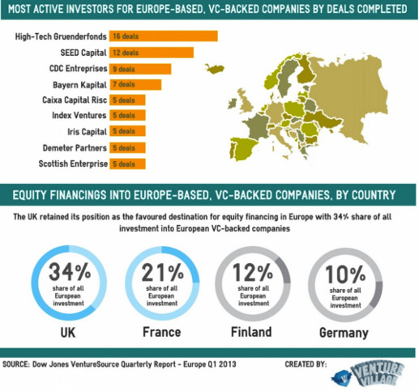
Suomi pursuaa pieniä kasvuyhtiöitä
Red Herring Top 100-listalla maailman kiinnostavimmista teknologiafirmoista 13 oli suomalaisia.
Venture-rahaa Suomeen 3. eniten EU-maista
Deloitte & Touche: n Fast 500 kasvulistalla 2012 suomalaisia 23 kpl, yhtä monta kuin saksalaisia. 2013 listalla suomalaisia jo 27 kpl
Nopeiten kasvoi Otaniemeläis-lähtöinen Dreambroker Oy, liikevaihdon kasvu 3 vuodessa 2712%!
Samoin PK-seudulta Nord Software Oy (2052%),
Espoolainen Analyse2 Oy (1641%),
Otaniemeläisfirma Eniram Oy (1514%),
Otaniemeläisfirma Aito Technologies Oy (1437%) ja
Helsinkiläinen Klikkicom Oy (1200%).
ari@otaniemi.fi

Slide 31
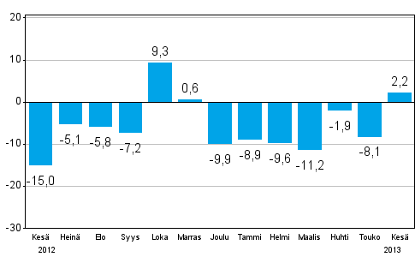
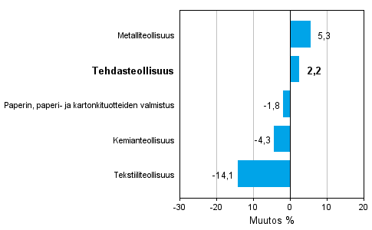
Teollisuuden tilaukset
kesäkuu 2012 /kesäkuu 2013, tilastokeskus
Tilauskannan kasvu lupaa parempaa Suomen konepajateollisuudelle
Suomen teollisuuden rakenne on varsin jälkisyklinen, mikä tuo muutokset meille muuta maailmaa hitaammin
Teollisuus tuo yhteisöveroja mutta tuskin työllistää lisää Suomessa

Slide 32
Suomi jos…
Maltillinen palkkaratkaisu, palvelualojen toimintaedellytysten parantaminen
Eläkeiän nosto, karenssipäivä sairasteluun, pidemmät työpäivät – lisää työtunteja
Kuntareformi, sote-sopu = tie julkisten menojen pienentämiseksi löytyy
Eurotalouksien elpyminen jatkuu ja kiihtyy
Lisäksi tolkku sääntelylle, järkevä yritysveron taso – lisää yrittäjiä
  -> Em. tekijät lisäävät luottamusta. Kun luottamus lisääntyy, talous kääntyy kasvu-uralle ja korkotaso on alhainen. Työttömyys ei pahene.
  Investointihaluja on (SEB-barometri), mutta luottamusta tarvitaan. BKT +2 % 2014
Jos ei …
Isojen lakkojen syksy a´la pankkilakko 1990 – tappioita, epäluottamusta
Eläkeratkaisuja lykätään, veroja nostetaan lisää = kutistuu ja velkaantuu
Kuntareformi kaatuu, ei SoTe-sopua = ei uudistumiskykyä, ei luottamusta
Pitkä eurokorko nousee USA:n perässä, lisäksi Suomen luottokelpoisuus alenee ja näkymät heikkenevät
-> Suurten vientiyritysten tulokset paranevat (saneerattu, maailmantalous elpyy), mutta pieniä yrityksiä katoaa ALV-taakan alle, työtä ei synny ja kotimarkkinat sakkaavat. Korkotason nousu tuo luottoriskilisän ja tekee vahinkoa pienille yrityksille. BKT 0 % 2014.

Slide 33
Korot

Slide 34
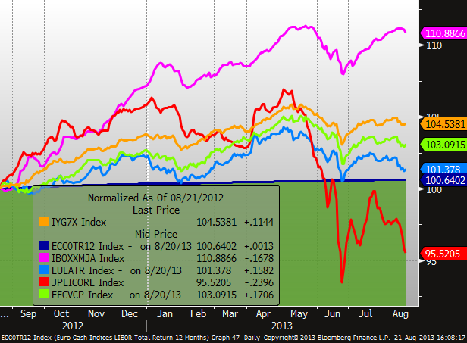
Korkoindeksien tuotto 1 vuosi
Markkinoilla ollut kova kysyntä mille tahansa korkotuotolle – riski unohtui?
Kehittyvien markkinoiden lainat menettivät nopeasti arvoaan – hinnoitellaan USA:n valtionlainojen päälle ja USA:n korot nousevat = arvo laski rajusti
Valtionlainojen korkojen voi olettaa jatkavan nousuaan kun USA:n talous jatkaa kasvuaan – korkomarkkina hinnoittelee hiljalleen nousukautta maailmantalouteen
iBoxx euro riskiyritysten lainat | 10,89%
iBoxx €-pankit senior lainat | 4,54%
FTSE euro yrityslainat | 3,10%
EFFAS euro valtionlainat | 1,38%
Euro Libor 12 kk | 0,64%
JPM kehittyvät markkinat | -4,48%
JPM Emerging Mkts core(eurosuojattu) = kehittyvien maiden jvk:t, EFFAS euro bond liquid = euro ydinalueiden valtionlainat, FTSE euro corporate liquid = investment grade yrityslainat ilman pankkeja, iBoxx euro liquid high yield = high yield-lainat, iBoxx €-Banks senior = europankkien velkakirjat, Euro libor 12 kk = 12 kuukauden euribortuotto

Slide 35
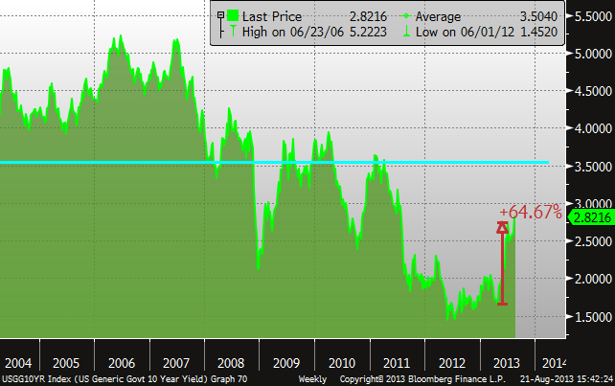
USA:n 10-vuotisen valtionlainan korko on alkanut nousta
100 bps lisää kuudessa viikossa huhti-toukokuussa; säikäytti velalla sijoittajia
Työllisyyden odotuksia nopeampi paraneminen USA:ssa voi nostaa korkoja lisää. FED:in elvytyspolitiikka sidottu yli 6,5% työttömyyteen tai alle 2,5% inflaatioon
Hyppäys koroissa voisi laukaista paniikin korkomarkkinoilla
Edellinen ”bondipaniikki” 1994
USA:n 10v valtionlainan korko 10v ajalta

Slide 36
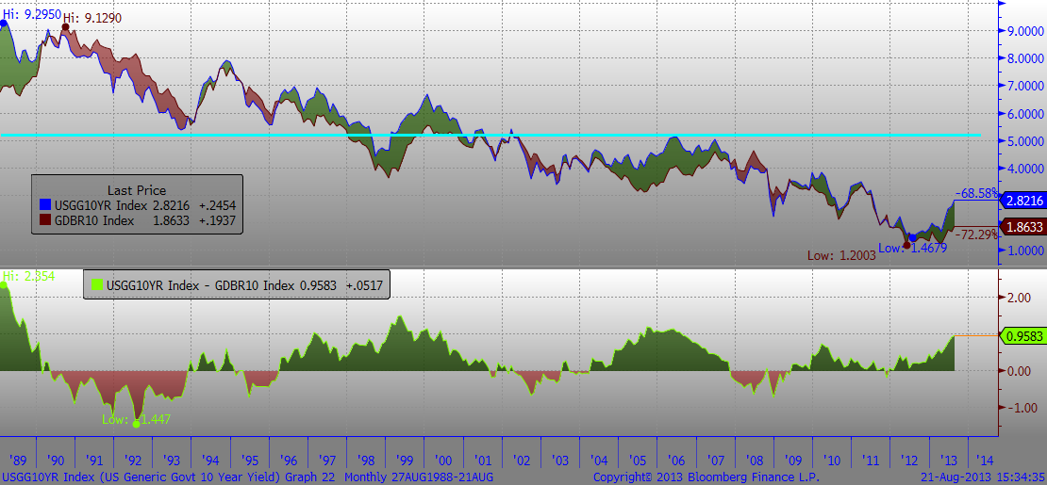
Saksan ja USA:n korkoero ei 80-luvun jälkeen ole ollut yli 1,5%
USA:n korkojen odotetaan alkavan hiljalleen nousemaan suhdannetilannetta vastaaville tasoille: BKT +1,4%, inflaatio 2% antaisi koroksi 3,4%
Varanto- ja hinnoitteluvaluutan koron nousu näkyy kaikkialla maailmassa, myös EU:ssa. Korkoero nostaa myös Saksan korkoja.
USA:n 10v valtionlainan korko vs Saksan vastaava 25v ajalta
USA:n ja Saksan 10v korkoero ei ole ylittänyt 1,5% vuoden 1990 jälkeen

Slide 37
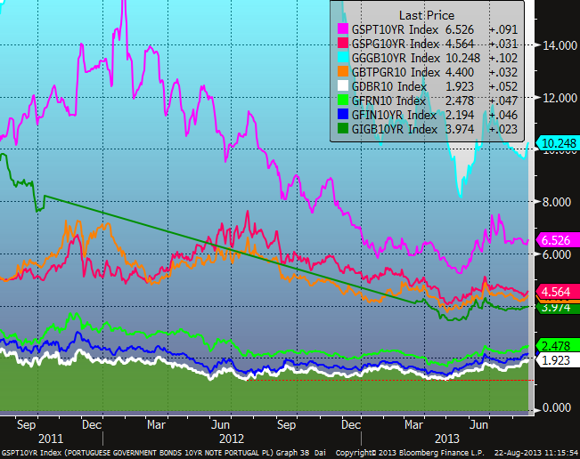
10v lainan korkotaso: ero maittain
USA:n korot ohjaavat osaltaan eurokorkojenkin kehitystä
Italia ja Ranska olennaisia euroalueen luottamuksen säilymisessä
Kreikka | 10,25%
Portugali | 6,53%
Espanja | 4,56%
Italia | 4,40%
Irlanti | 3,97%
Ranska | 2,48%
Suomi | 2,19%
Saksa | 1,92%

Slide 38
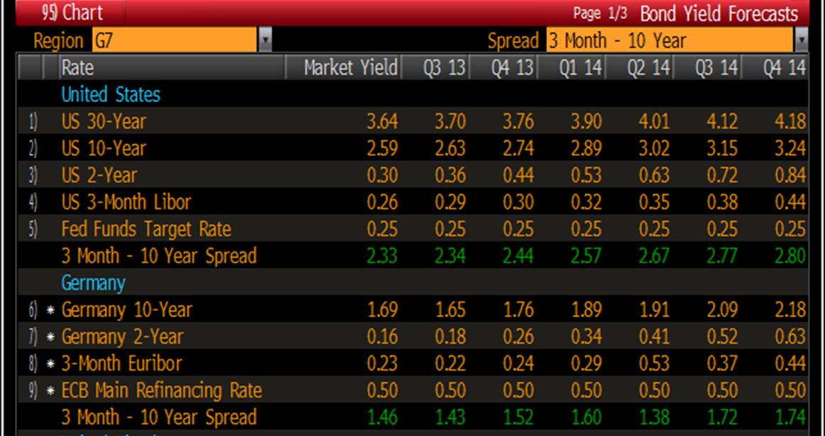
Bloomberg konsensusennusteet
Ennusteet nousseet jo hieman nousseitten korkojen perässä
Pitkä pää vaikeammin hallittavissa keskuspankeille
Pankkien vakavaraisuussäännökset palauttavat rahaa euroihin
Markkinakonsensus on että koronnostoja ei aloiteta ”liian aikaisin”, joten korkokäyrä jyrkkenee kun pitkä pää nousee

Slide 39
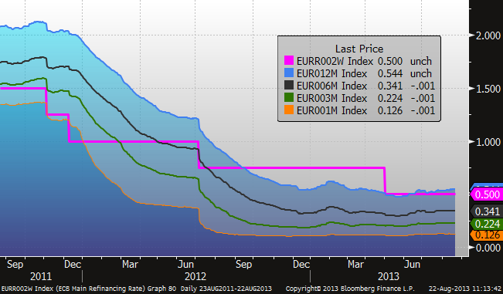
EKP ja euriborit vuoden aikana
Euriborit hienoisessa nousussa edelleen, osin USA:n vaikutusta, osin ostopäälliköitä
Ennen 22.9. pidettäviä Saksan vaaleja tuskin nähdään suuria avauksia
EKP vihjaili korkojen laskumahdollisuudesta, mutta elvytystoimien jatko vaikeaa, jos talousreformit jäsenmaissa eivät etene.
12 kk | 0,544%
EKP | 0,500%
6 kk | 0,341%
3 kk | 0,224%
1 kk | 0,126%

Slide 40
Tilanne korkomarkkinoilla
Maailmanlaajuisesti korkotasoon vaikuttavat tekijät:
Ydinalueitten valtionlainat hiljalleen nousussa.
Euriborit nousseet myös hieman pohjatasoiltaan
Negatiivinen reaalikorko turvallisissa korkotuotteissa pienentynyt
Maailman keskuspankkien yhteiselvytys luo inflaatiopaineita kasvualueille
…………………………………………………………………………….
Ajankohtaiset asiat:
Inflaatiopaineet EU:ssa pienet, mutta pientä nousua ennusteissa
USA:n vahva työllisyyskehitys voi tuoda korkoyllätyksiä ylöspäin loppuvuonna. Maailma ei ole varautunut nouseviin pitkiin korkoihin, joten riski todellinen
……………………………………………………………………………
Näkemyksemme korkopuolella:
  Talletukset vuodeksi, korkotaso ohittanut pohjatasot
  Neutraali suhtautuminen eri korkoluokkiin; hieman paremmat valtionlaintuotot, lyhyempi sijoitusjakso parempi.
  Yrityslainat ja high yield tuottavat enemmän, mutta kalliin puoleisia.
  Kehittyvien markkinoiden koroissa lasku vielä jatkuu.

Slide 41
Osakkeet

Slide 42
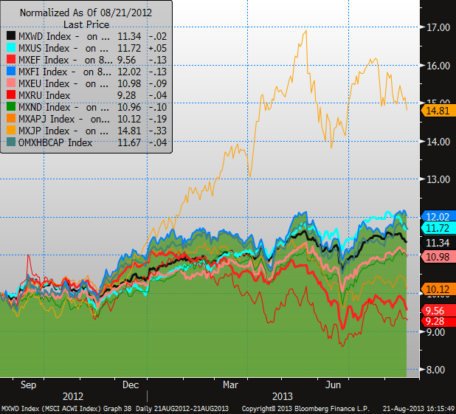
Maailman pörssit 1 vuosi
(MSCI, €:ssa, lähtöhinta €10)
Sijoittajien luottamus vähissä kehittyviin markkinoihin
Japani | + 48,6%
USA | + 21,3%
Suomi | + 20,2%
HEX Cap | + 17,9%
Maailma | + 17,3%
EU | + 11,3%
Pohjoismaat | + 9,2%
Aasia | + 2,1%
Kehittyvät | - 3,4%
Venäjä | - 8,1%

Slide 43
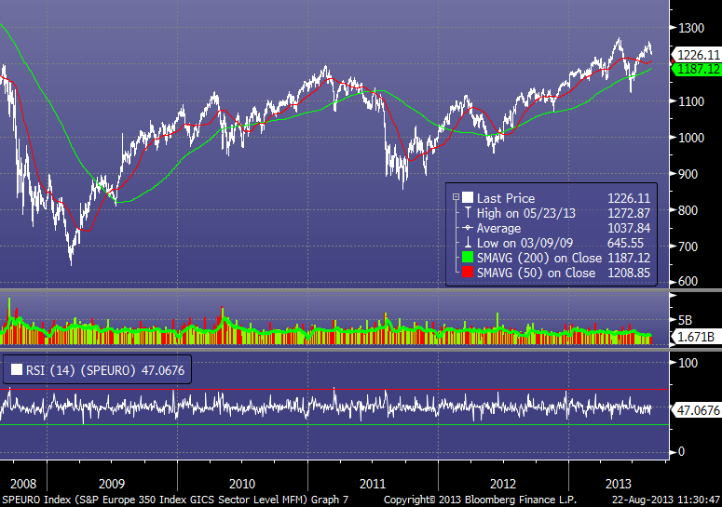
Osakkeiden hinnoittelu
Korjausliike päättyi FED:iin ja Kiinaan
Osakkeiden tuotto-odotus maltillistunut hyvän viimevuoden jälkeen
Osakemarkkina lähenee neutraalihinnoittelua, osingot edelleen kohtuullisilla tasoilla
Pieni rekyyli saatiin myös touko-kesäkuussa, reuna-alueiden pudotus oli rajumpi

Slide 44
Suomi sijoituskohteena
mitä jos eläkerahastot joutuvat myymään?
Suomen markkinoilla on ”nurkka” nimeltä eläkeyhtiöt
Omistukset huomattavia suhteessa markkinan kokoon
Omistuksille täytyy löytyä ostajat jos rahaa tarvitaan

Slide 45
Näkemys osakkeista: neutraalipaino
Maailmantalous kohtuullisessa kasvussa, USA varmin alue ja kasvu jatkuu myös Aasiassa.
Koordinoitu keskuspankkielvytys nosti markkinatunnelmia, osa rahoista kanavoituu osakemarkkinoille.
EU edelleen heikossa kunnossa, mutta vakiintuvalla uralla
Itä-Eurooppa arvioitava uudelleen, jos EU toipuu.
USA:n 10-vuotisen koron nousu voi pysäyttää nousun hetkeksi
Tuloskausi meni vaisuissa merkeissä, joten pysymme neutraalissa
Talouskasvu etenee, osakkeet seuraavat
Epävarmuustekijöitä poistunut viimeaikoina, sijoittajat heränneet arvonnousuihin.
Korjausliike hetkeksi ohi, tunnelma odottava

Slide 46

Kiitoksia mielenkiinnosta!
Miska Kuhalampi, CFA
markkinastrategi
miska.kuhalampi@saastopankki.fi

Slide 47
Vastuunrajoitus
Tämä katsaus on laadittu yksinomaan informaatiotarkoituksessa. Katsauksen sisältöä ei sen vuoksi tule pitää tarjouksena tai hyväksyntänä. Katsauksessa ei oteta huomioon yksittäisen henkilön taloudellista asemaa, sijoituskokemusta ja -tietämystä tai muita seikkoja. Siinä ei myöskään oteta huomioon rahoitusvälineen soveltuvuutta tai tarkoituksenmukaisuutta yksittäiselle henkilölle. Katsauksen sisältämiä tietoja ei sen vuoksi tulee pitää yksilöllisenä sijoitusneuvontana.
Historiallinen tuotto ei ole tae tulevasta tuotosta. Katsaus on laadittu julkisista lähteistä saatujen tietojen perusteella ja kohtuullisiin toimenpiteisiin on ryhdytty sen varmistamiseksi, että tiedot ovat todenperäisiä ja että ne eivät ole harhaanjohtavia. Katsauksen laadinnassa ei kuitenkaan ole otettu huomioon pankkisalaisuuden piiriin kuuluvia tietoja, jotka ovat saattaneet olla pankin tai sen palveluksessa olevien käytettävissä.
Emme vastaa katsaukseen sisältyneen virheellisen tai epätäydellisen tiedon aiheuttamasta vahingosta. Koska kaikkeen arvopaperikaupankäyntiin liittyy riskejä, emme myöskään vastaa vahingosta, joka on aiheutunut jollekin sen johdosta, että hän on käynyt kauppaa pitäen lähtökohtanaan tämän katsauksen sisältämiä suosituksia tai ennusteita. Tätä katsausta ei saa jäljentää tai muualla tavoin monistaa ilman kirjallista lupaa.

